Slide 1

ИНСТИТУТ ФИЗИКИ ВЫСОКИХ ЭНЕРГИЙ
имени А.А. Логунова
Россия, 142281, Московская область, г. Протвино, пл. Науки, д. 1
Ускоритель У-70.
Статус и перспективы
(секция “Большие установки”)
С.В. Иванов
научный руководитель по ускорительным технологиям
НИЦ КИ - ИФВЭ
Конференция
Физика частиц при средних и высоких энергиях
(ФЧСВЭ - 2026)
НИЦ Курчатовский институт - ИФВЭ
2 - 5 июня 2026 года

Slide 2
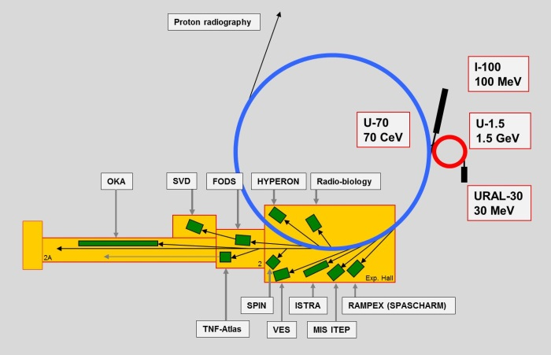
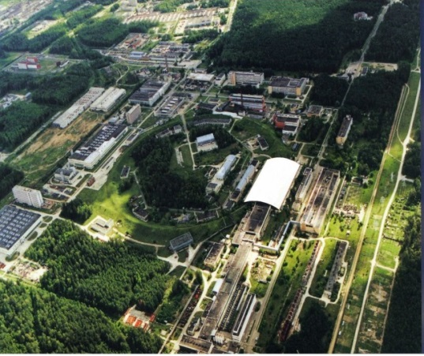
Ускорительный комплекс У-70
4 ускорителя (с октября 2007):
1БВ: 156 ×96 м²
Neutron
Neutron
Распоряжением Правительства РФ от 30 декабря 2009 года № 2125-р УК У-70 включен в «Перечень уникальных ядерно-физических установок».
каскад из 4-х резонансных УЗЧ — двух линейных (И-100, ЛУ-30) и двух кольцевых (У-15, У-70),
сеть (> 1 км) каналов транспортировки и формирования пучков частиц,
экспериментальные физические установки (fixed-target) (ФИ: ОКА, ВЕС, ФОДС, СПИН, СПАСЧАРМ, ГИПЕРОН, ИСТРА, ПИ: ПРГК-100, НЕЙТРОН, РБС ЛУЧ У70 )
УНУ «У-70», ЦКП «ОЦ - У-1.5», ЦКП «РБС - У-70» .

Slide 3
Ускорительный комплекс У-70
1 римская миля = 1000 двойных римских шагов = 1483.5 м
1 длина орбиты У-70 = = 1483.7 м
Моды:
протонная (основная, [25], 50-70 ГэВ) УРАЛ-30 / У-1.5 / У-70
(легко)ионная (C, комплементарная) И-100 (2 из 3) / У-1.5 / У-70
Ядра углерода:
высокой энергии 24.1-34.1 ГэВ/нуклон
промежуточной энергии 455-200 МэВ/нуклон

Slide 4
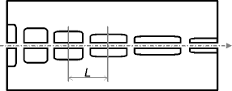
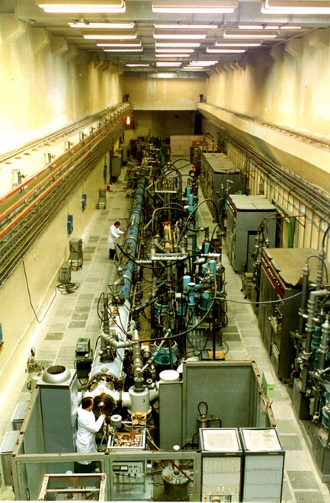
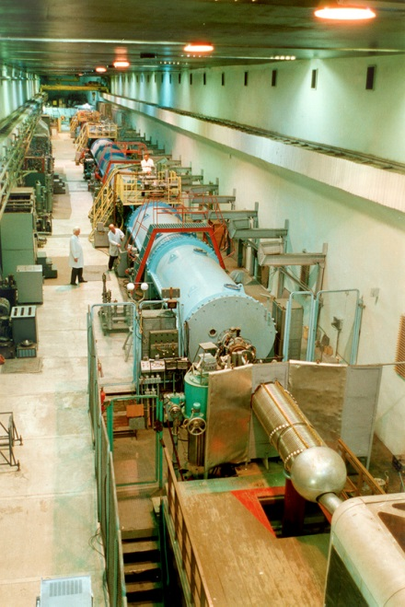
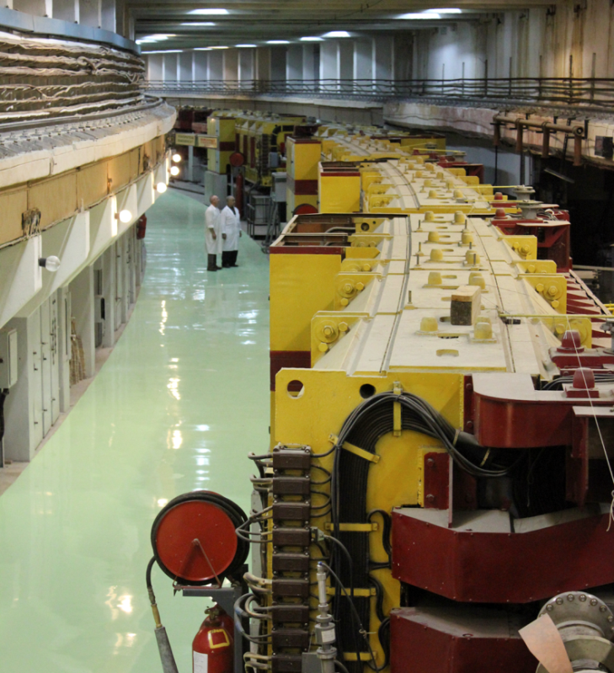
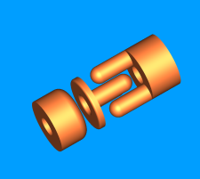
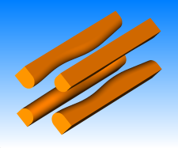
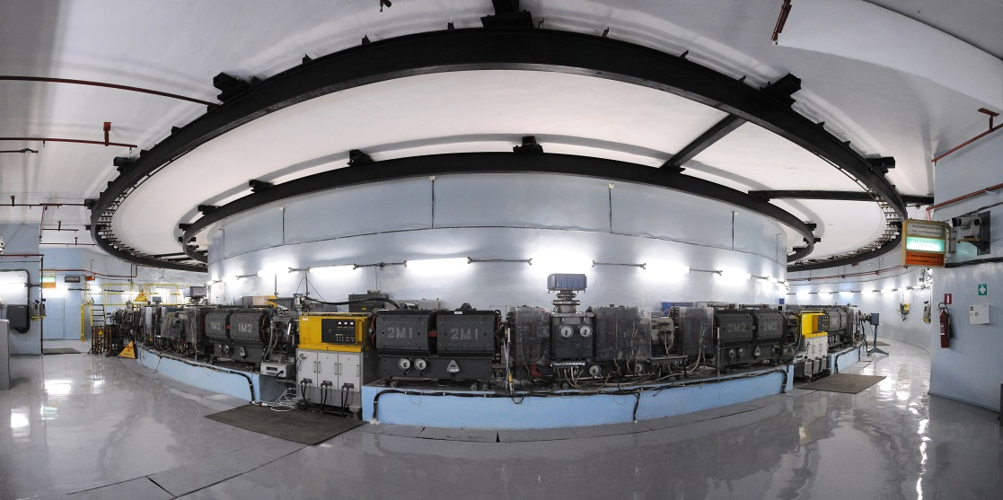
Ускорители
ЛУ (RFQ)
УРАЛ-30
ЛУ (Alvarez)
И-100
Большой ПС У-70
Быстрый ПС бустер У-1.5

Slide 5
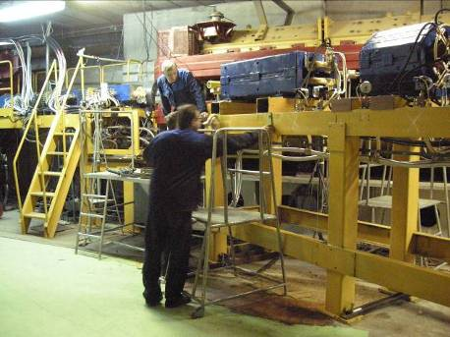
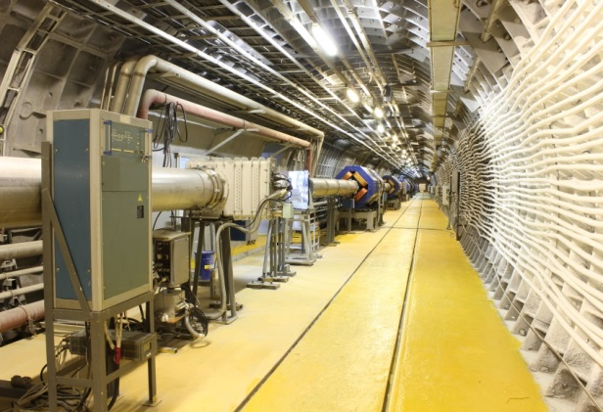
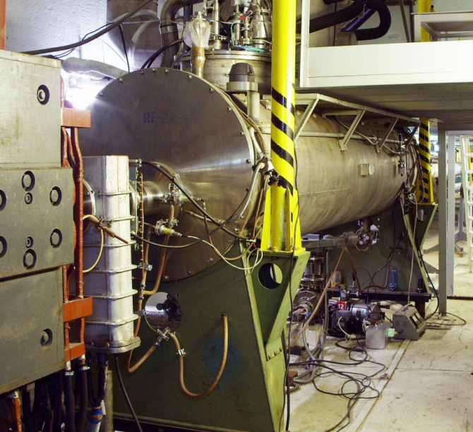
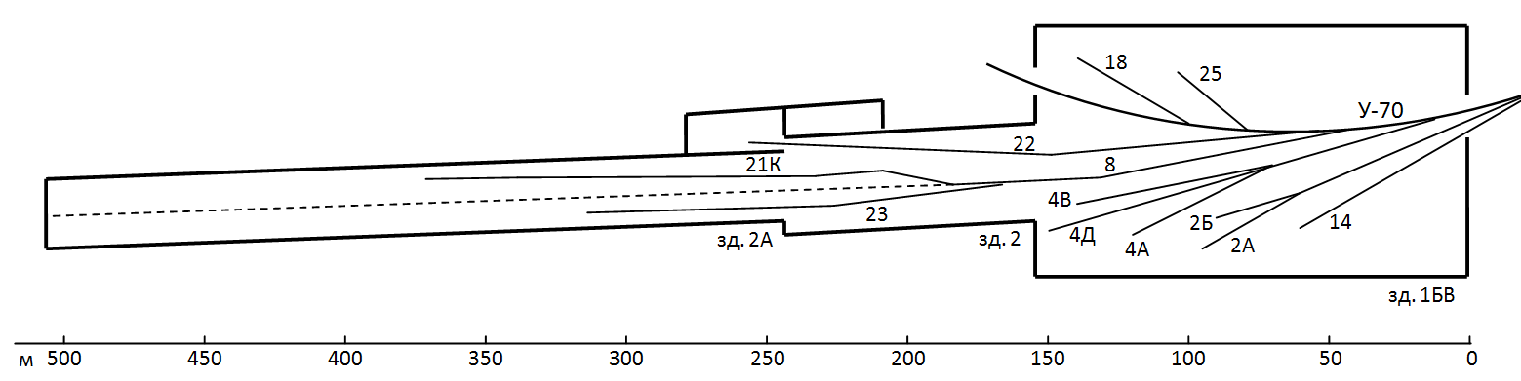
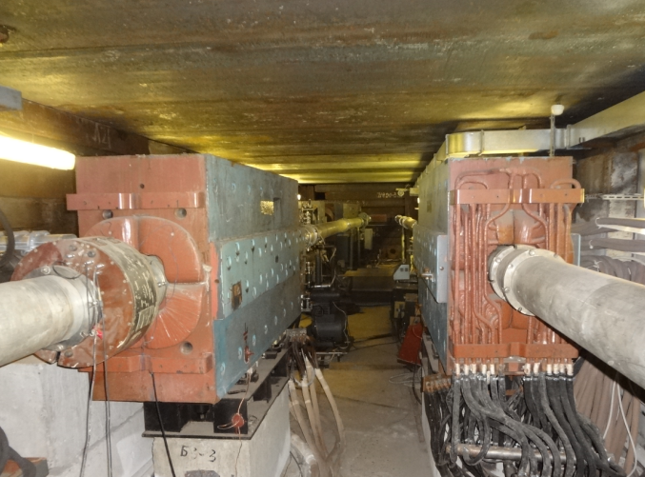
Каналы частиц
Канал | Длина всех участков канала, м | Количество МОЭ | Назначение, сорт частиц, энергия/импульс
2 (2А, 2Б), 14 | 200 | 20 | h⁻ (40–65 ГэВ/с), e± (< 40 ГэВ/с)
4 (4А, 4В, 4Д) | 250 | 21 | h⁻ (25–40 ГэВ/с), e± (< 40 ГэВ/с)
18 | 50 | 7 | h± (5–15 ГэВ/с)
8 | 60 | 9 | p (< 70 ГэВ/с)
22 | 180 | 16 | p (< 70 ГэВ/с), h± (7–60 ГэВ/с), e±, p(Λ) (< 40 ГэВ/с), C₁₂ (< 35 ГэВ/н)
23 | 140 | 13 | h± (< 35 ГэВ/с)
21К | 200 | 26 | h± (5.0, 12.5, 17.7 ГэВ/с)
25 26 (А,Б,В) | 35 | 11 | C₁₂ (200–450 МэВ/н)
к 8 и 23
к 21К
к 25
КИ

Slide 6
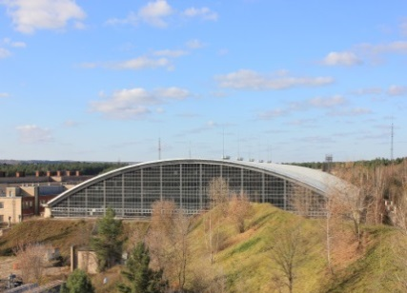
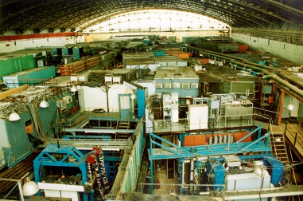
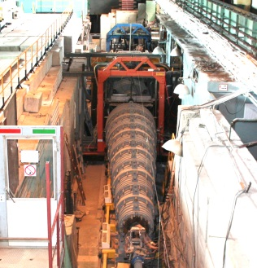
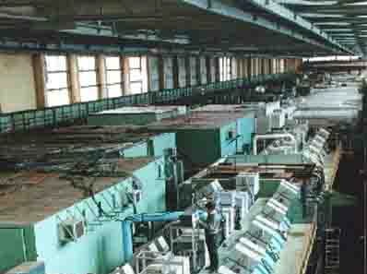
Экспериментальные установки
Пучки p, π, K, e, ν, С
Области ФВЭ:
h-спектроскопия
спиновые явления
редкие распады K-мезонов
h-A взаимодействия
релятивистская ЯФ
[физика ν]
Прикладные:
p радиография
C радиобиология
n нейтроны …
зд 1 БВ
Сотрудничество (ЦКП):
ИФВЭ, [И]KKТЭФ, ПИЯФ,
ОИЯИ, ИЯИ, ИЯФ СО,
НИИЯФ МГУ, НИЯУ МИФИ, ЦЕРН, …
РФЯЦ ВНИИЭФ, МРНЦ, НМИЦР, ФМБЦ, ИМБП, ИТЭБ…
ОКА
зд 2 А

Slide 7
Экспериментальные установки
 | Эксперимент | Руководитель | Вывод | Канал
1 | ОКА | В.Ф. Образцов | МВ | 8, 21k
2 | СПИН | В.А. Гапиенко | МВ | 8
3 | ФОДС | А.А. Волков | СКД-30 | 22
4 | ВЕС | Ю.А. Хохлов | ВМ-27 | 4Д
5 | ИСТРА-кристалл | Ю.А. Чесноков | СКД-27, ВМ-27 | 4А
6 | СПАСЧАРМ | А.Н. Васильев | СКД-24, -25, ВМ-24 | 14
7 | ГИПЕРОН | С.А. Садовский | ВМ-35 | 18
8 | ПРГК (-100) | А.В. Максимов | БВ | КИ
9 | НЕЙТРОН | А.Г. Денисов | БВ | 8, 23
10 | Ионы (ЛУЧ У70) | В.А. Пикалов | МВ (С) | 25, 26
ФИ
ПИ

Slide 8
Эксплуатация комплекса У-70
Ускорительный комплекс У-70 (реестр ПП РФ 30.12.2009 № 2125-р):
  4 УЗЧ (2 кольцевых (1.5 + 0.1 км) и 2 линейных (80 и 30 м) = ЭФУ
  7 экспериментальных физических установок
  3 установки для прикладного использования
  сеть каналов транспортировки пучка (1.1 км суммарно кроме КИ)
23 МВт
7 МВт
30 МВт
  27 ЗУ, общая площадь 2533 Га
  ТТП У-70: 1.3×1.3 км² 182,2 [225.5] Га
  463 ОнДИ 627 ОЦДИ
  > 1240 сотрудников

Slide 9
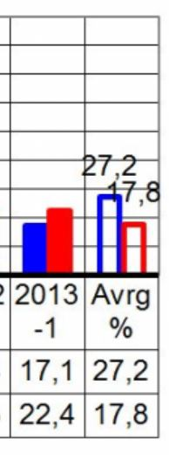
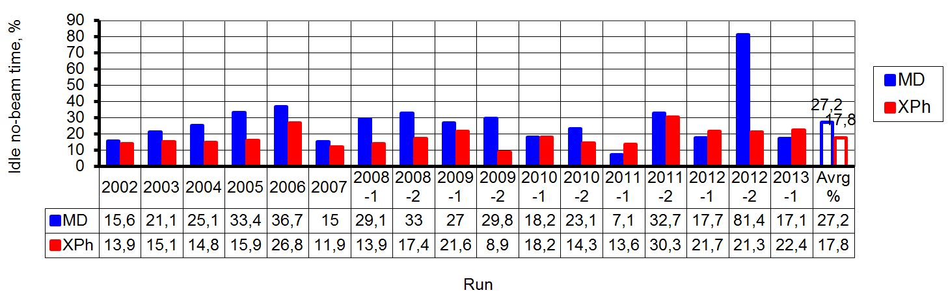
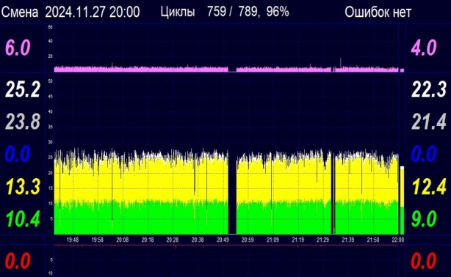
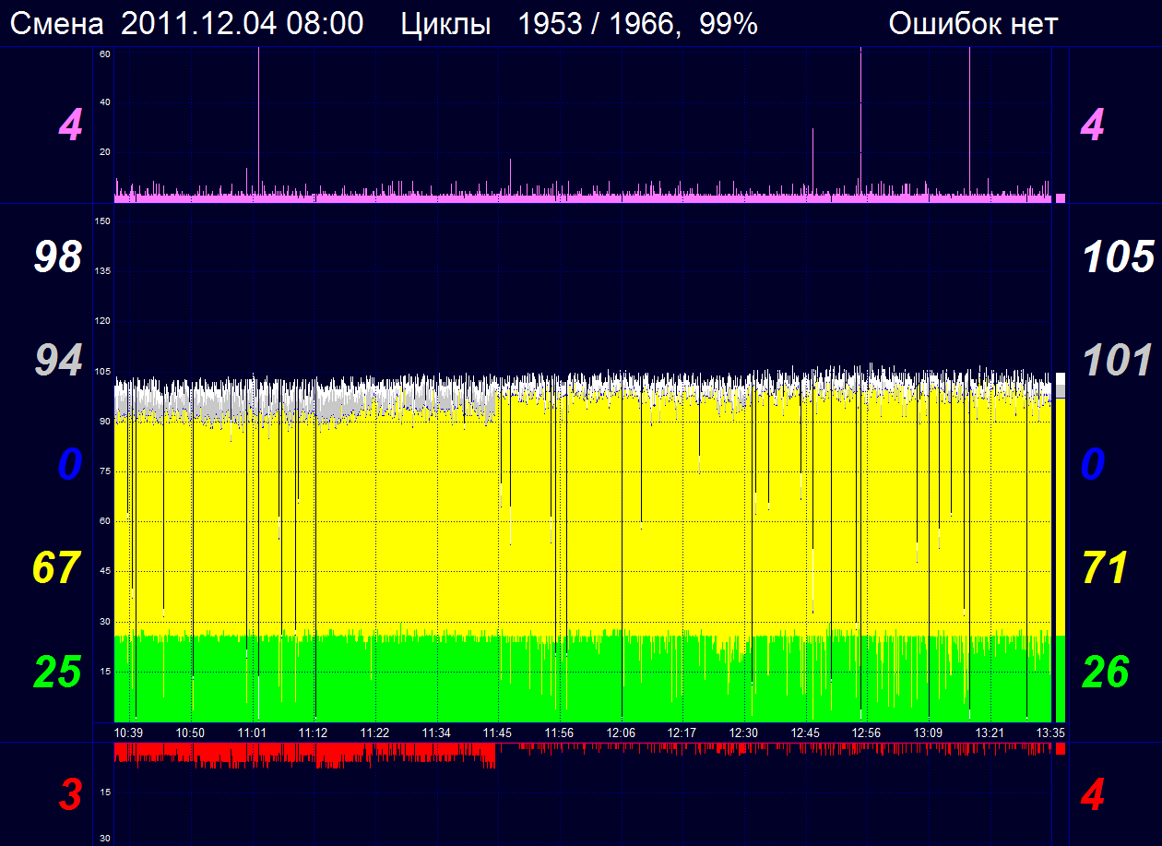
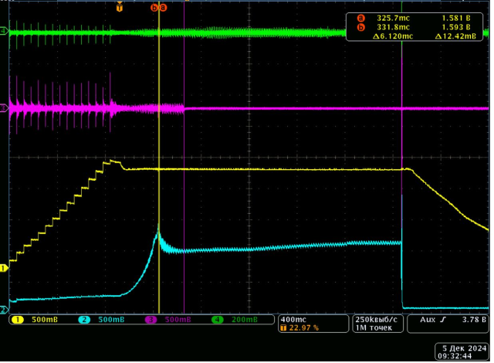
Ускорительный комплекс У-70
27 ноя 2024
04 дел 2011
1⋅10¹³ ppp
2 сеанса (7/24) в год:
короткий (XPh 10 дн) 2 MD(p) + ионы
длинный (XPh 30 дн) 3 MD(p) + ионы
3 ч, 1000 циклов

Slide 10
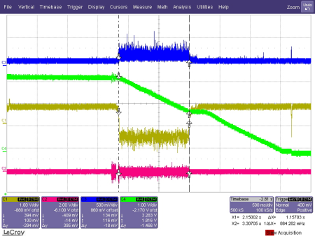
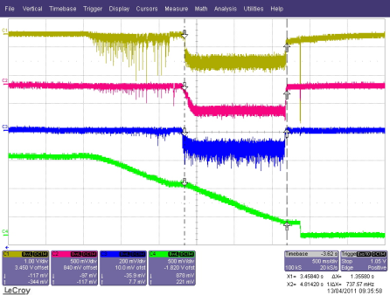
Системы вывода пучка У-70
Быстрый однооборотный, 1–29 p-сгустков, до 1.1–1.2⋅10¹³ p/ цикл, эффективность около 90%
Медленный резонансный, до 5⋅10¹¹–1⋅10¹³ p/ сброс, длительность до 2–3.5 с при 50 ГэВ
  Обычный, наведение магнитной оптикой, линза Q38
  Стохастический, наведение ВЧ шумом на 200 МГц, с 2006 г
Вторичные частицы с внутренних мишеней
Дефлекторы из изогнутых кристаллов (Si), 1⋅10⁶–1⋅10¹² p/ импульс, эффективность до 85-90%
Медленный вывод ионов на промежуточной энергии, углерод 455 -200 МэВ на нуклон
Быстрый многооборотный
Быстрый 2-кратный 30х30 ГэВ

Slide 11
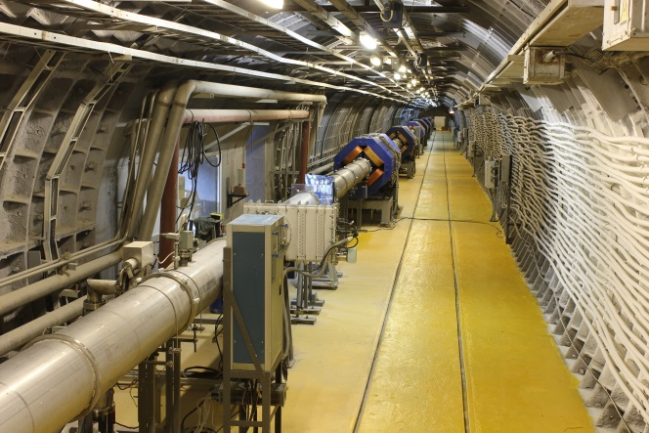
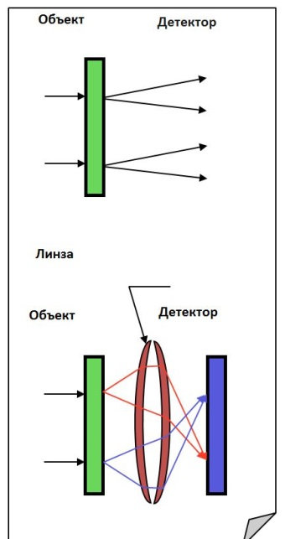
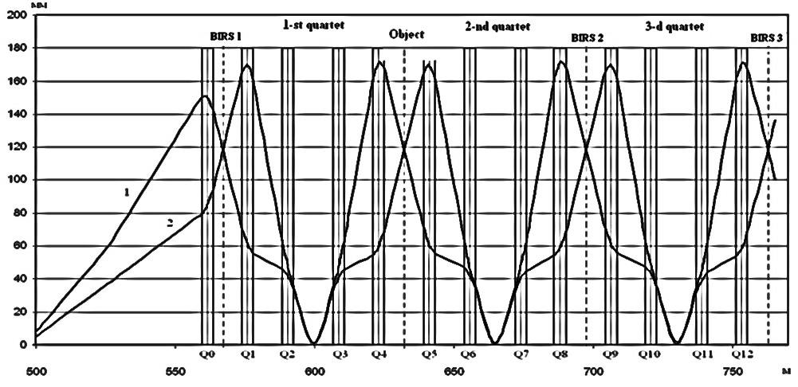
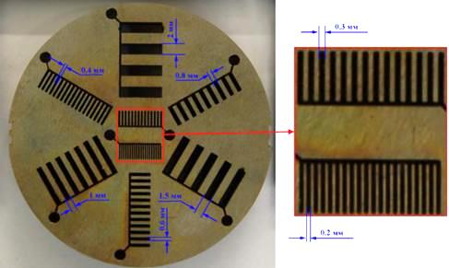
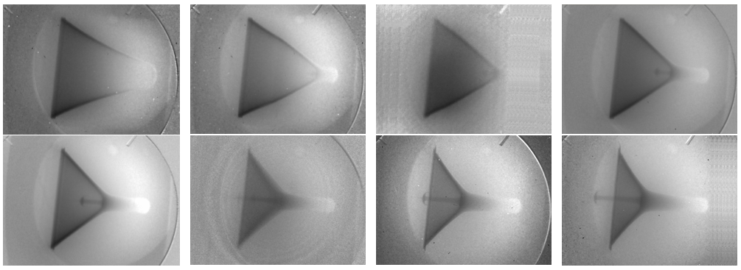
Протонная радиография на p пучке У-70 («ПРГК-100»)
П = 65.2 м =
Lсг = 15 нс
сг-сг = 167 нс
Диам < 240 мм
50 [70] ГэВ p
< 450 г/см2
4.2 мкс
7.8.км/с

Slide 12
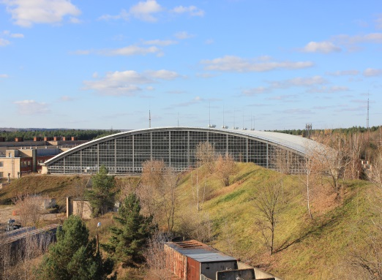

Проект «ЛУЧ У-70»
3. ЛУЧ У-70: «Реконструкция здания 1БВ и здания 8 с целью создания экспериментально-клинического комплекса ионной лучевой терапии на действующем Ускорительном комплексе У-70»

Slide 13
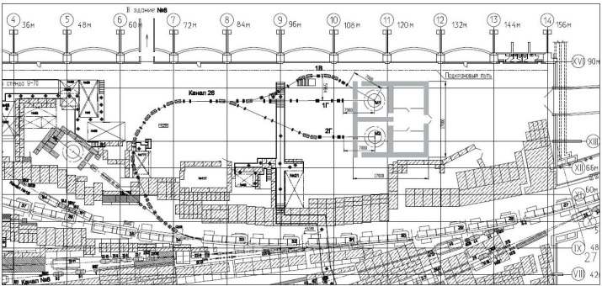
Общая технологическая схема установки «ЛУЧ У-70»

Slide 14
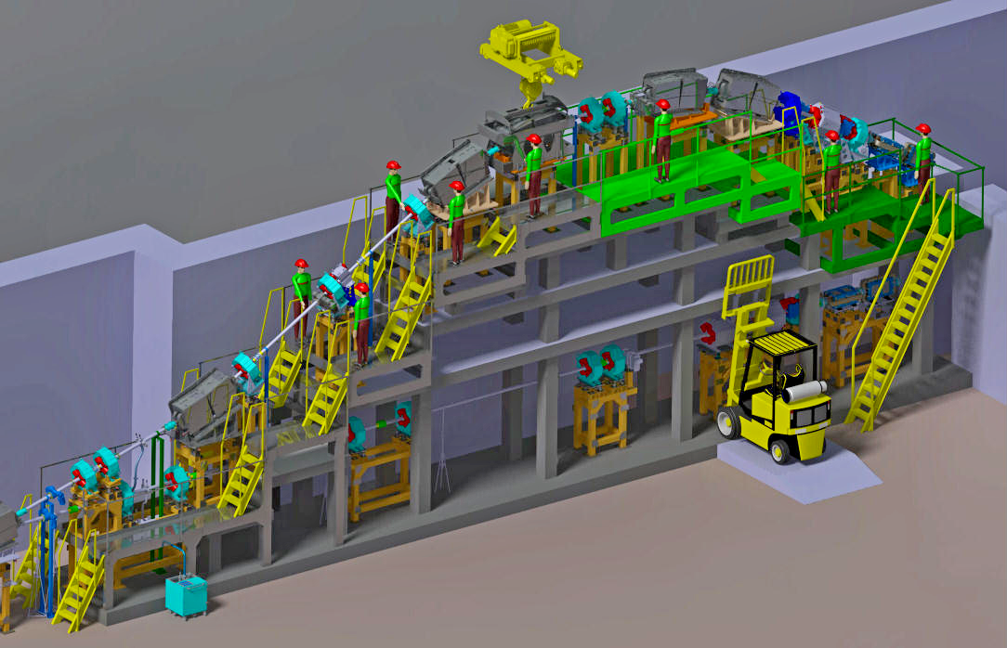
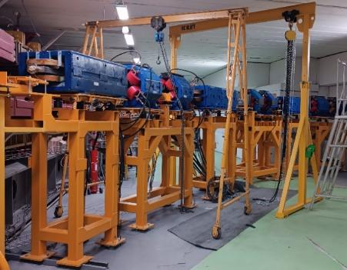
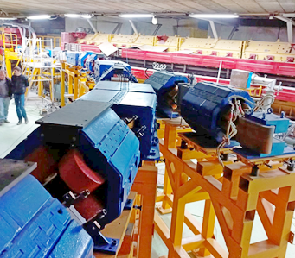
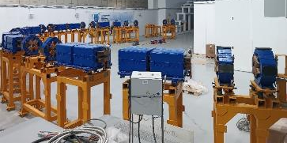
Оборудование «ЛУЧ У-70»

Slide 15
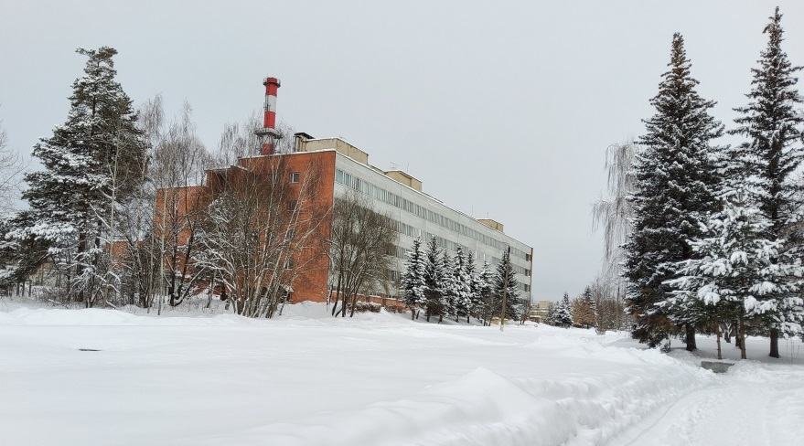
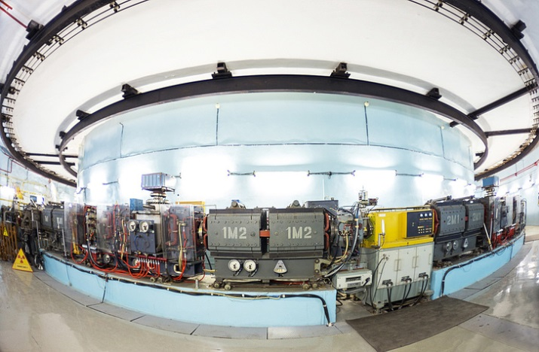
Проект «ОМЕГА»
2. ОМЕГА: «Реконструкция здания Комплекс Бустер для размещения прототипа импульсного источника нейтронов на основе реакции испарительно-скалывающего типа» (2027 – 2030)

Slide 16
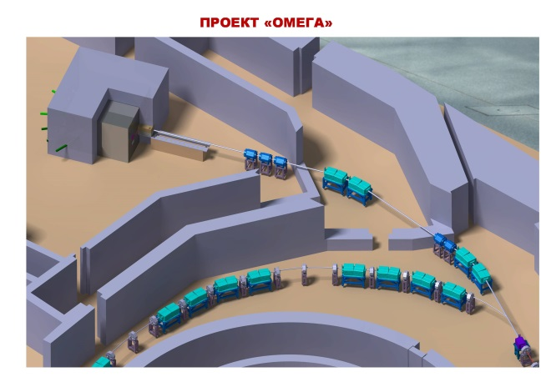
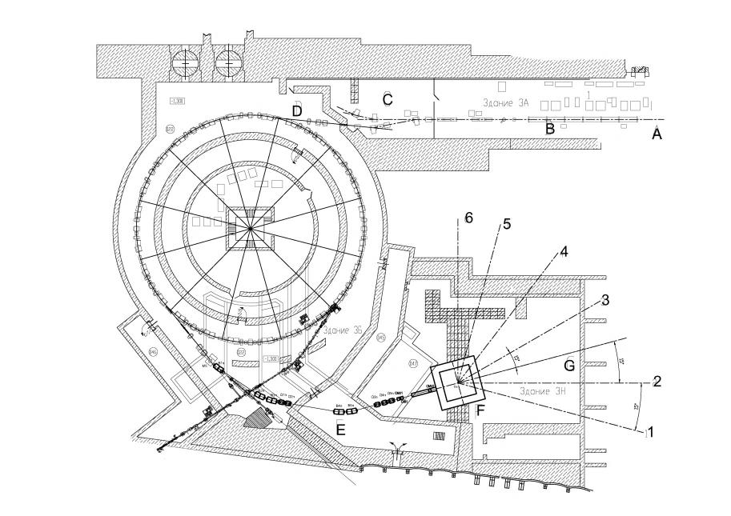
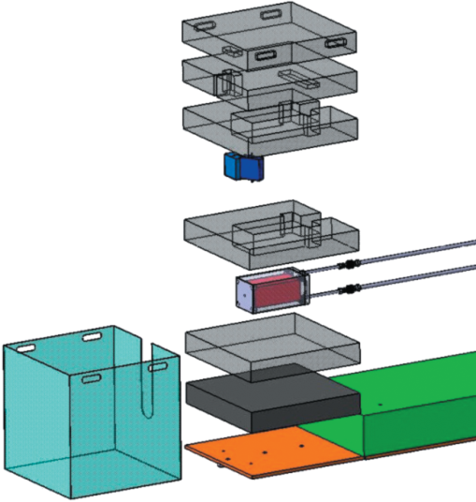
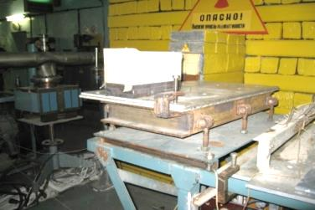
Общая технологическая схема установки «ОМЕГА»

Slide 17
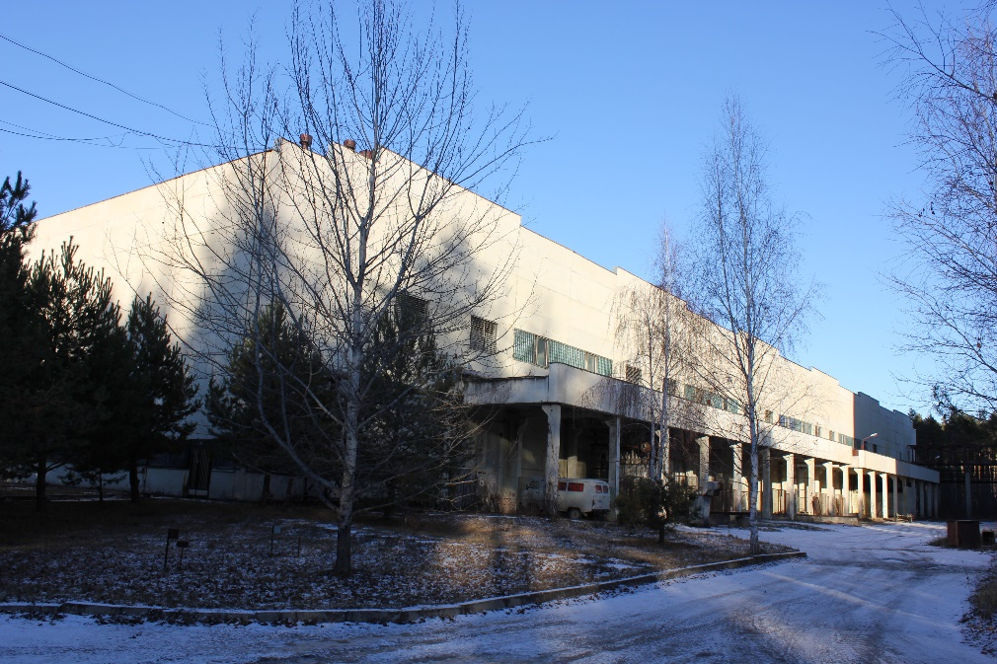
Проект «ЛУЧ ТИП»
4. ЛУЧ ТИП: «Реконструкция здания 371 и строительство медицинского блока с целью создания прототипа типового отечественного клинического центра ионной углеродной терапии Луч-ТИП»

Slide 18
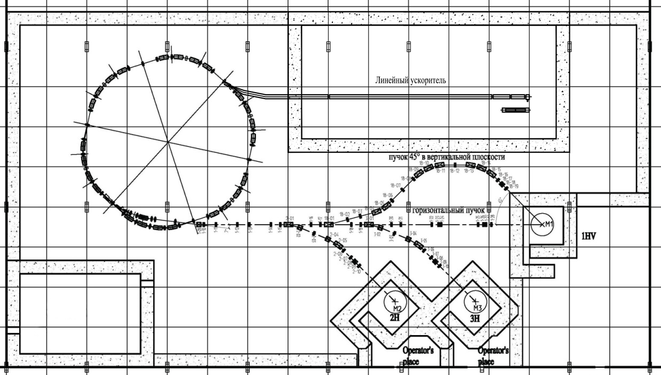
Общая технологическая схема установки «ЛУЧ ТИП»

Slide 19
Общая технологическая схема установки «ЛУЧ ТИП»
Проект ЛУЧ ТИП ИОН предполагает:
Создание ЛУИ углерода с энергией 8 Мэв/нуклон;
Создание специализированного медицинского синхротрона на энергию 150 - 430 МэВ/нуклон;
Создание 3 горизонтальных активных пучков сканирующего типа и 1-го под 45 градусов в вертикальной плоскости и транспортировки их в медицинские лучевые кабины.
Ускорительная часть проекта разместится в реконструируемых 4-6 пролетах здания 371;
Медицинская часть проекта будет размещена во вновь построенном 2-х этажном здании примыкающем к зданию 371 с северной сторон

Slide 20
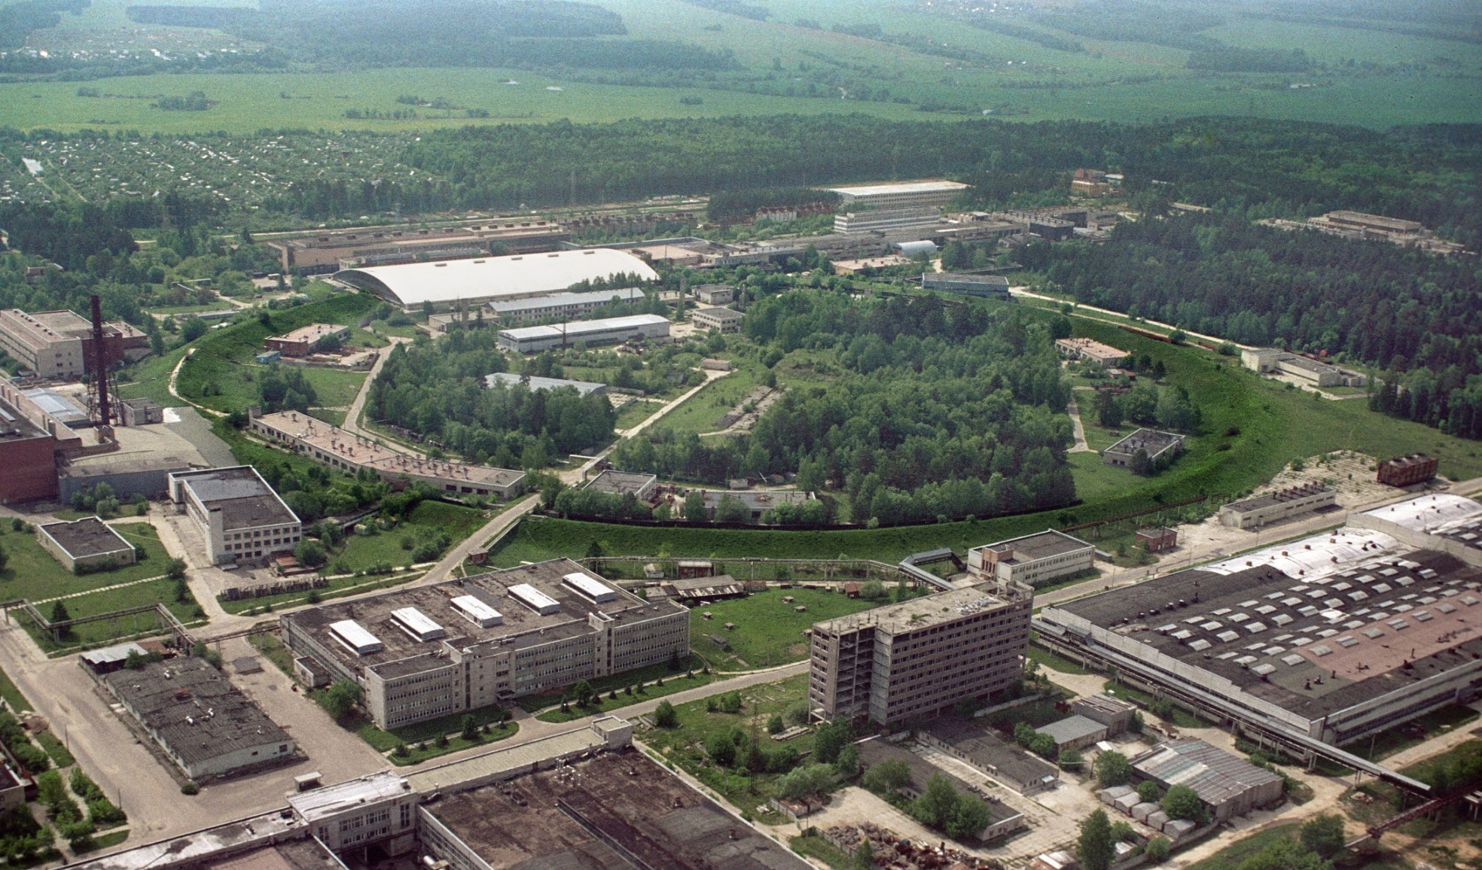
Проект «Производство»
5. ПРОИЗВОДСТВО: «Модернизация опытного производства ФГБУ Национальный исследовательский центр «Курчатовский институт» [- ИФВЭ]
1970 г.
580 м²
Здание
№ 196
1987 г.
2 304 из
20 211 м²
(уточняется ПСД)
1980 г.
8 623 м²
Здание
№ 12В
Здание
№ 222

Slide 21
Заключение
1 | Эксплуатация. Длительные сеансы. Доступность пучка. C и p
2 | Первоочередные планово-профилактические и регламентные работы.
3 | Мероприятия по программе модернизации УК У-70. Фундаментальные и прикладные исследования
4 | Инвестиционнные проекты на ТТП НИЦ КИ - ИФВЭ
5 | Предложения по средне- и дальнесрочному развитию

